Slide 1



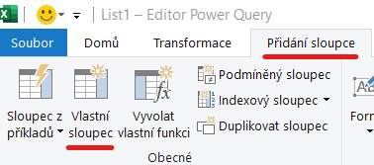
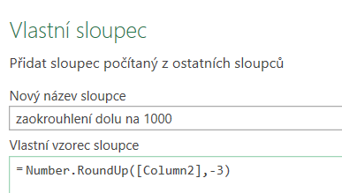
Zaokrouhlení čísel na desítky, stovky, tisíce, … - přidání sloupce
1. Přidej sloupec: karta Přidání sloupce – tlačítko Vlastní sloupec (Excel)
Poznámky:
Číslo = kladná čísla určují počet desetinných míst, záporná čísla určují zaokrouhlení na desítky, stovky, …
Příklad:
číslo ve sloupci: 10.253,6767
RoundUp: 10.253,6767
Číslo 2 = zaokrouhlí na 10.253,68
Číslo 0 = zaokrouhlí na 10.254
Číslo -1 = zaokrouhlí na 10.260
Číslo -2 = zaokrouhlí na 10.300
2. Zadej název nového sloupce a do pole Vlastní vzorec sloupce vyplň vzorec
=Number.RoundUp([Column2],-3)
= funkce([název sloupce s číslem],číslo, dle kterého chceme zaokrouhlovat)
Syntaxe: =Number.RoundUp([nazev_sloupce],číslo)
Number.RoundUp = zaokrouhlení nahoru
Number.RoundDown = zaokrouhlení dolů

